Slide 1



Socialinio emocinio ugdymo programos „Siautukai“ pristatymas
Programa skirta 3-6 metų jausmų tyrinėtojams

Slide 2
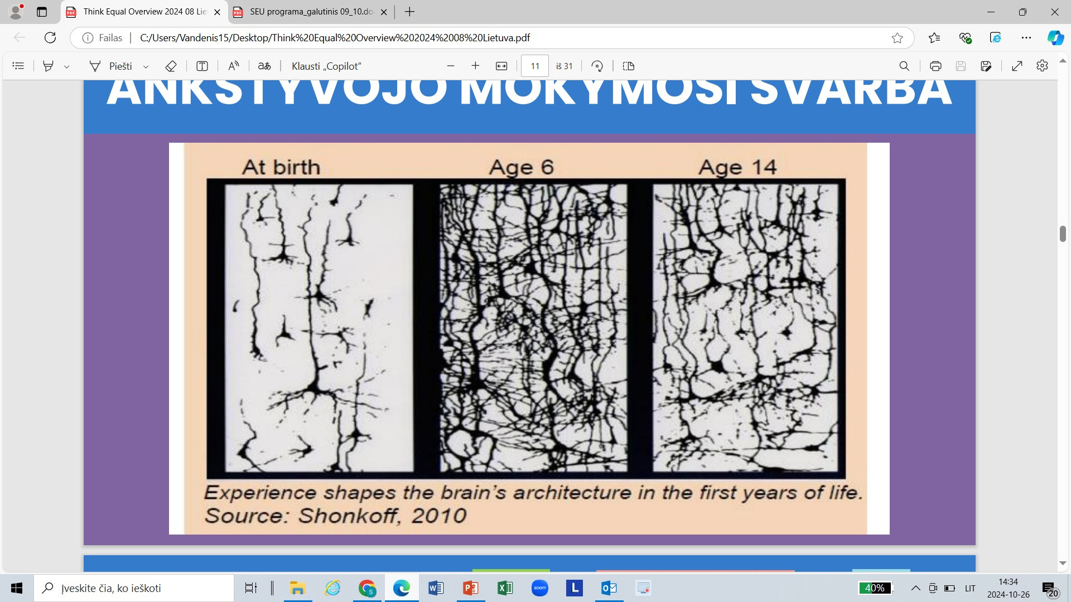
Ankstyvojo ugdymo svarba
+1,000,000,000
Vaikui gimus
6 metų
14 metų
Daugiau nei 1 milijonas neuronų jungčių per sekundę.
Ankstyvoji ikimokyklinio amžiaus vaikų patirtis ilgam suformuoja jų smegenų struktūrą ir sukuria tvirtą ar silpną pagrindą tolesnei jų raidai.
Šaltinis: Shonkoff, 2010

Slide 3






Socialinio emocinio ugdymo tyrimai
Pasaulio sveikatos organizacija skatina asmens sveikatą vertinti vadovaujantis holistiniu požiūriu – dėmesį skiriant ne tik objektyviai išmatuojamiems fizinės sveikatos rodikliams, tačiau ir asmens psichologinei savijautai.
Pažymėtina, kad ankstyvoji vaikystė yra kritinis vaiko fizinės, emocinės, socialinės, kalbinės ir pažintinės raidos tarpsnis. Ankstyvojoje vaikystėje įgyta patirtis padeda pagrindus tolimesnei vaiko raidai ir mokymuisi (OECD, 2018)
Tyrimais nustatyta, kad vaikams negavus minimalių socialinių įgūdžių iki šešerių metų, atsiranda didelė tikimybė susidurti su socialiniais- emociniais sunkumais suaugus (Ladd, 2000; Parker ir Asher, 1987)
Vertinant socialinio emocinio ugdymo svarbą ikimokykliniame amžiuje, tyrimai (3-6) atskleidžia, kad ugdymo įstaigoje kuriama tausojanti psichosocialinė aplinka turi itin didelės reikšmės vaikų gyvensenai, rizikingai elgsenai ir sveikatos išeitims.
Palanki psichosocialinė aplinka taip pat turi įtakos kognityvinei raidai, socialinei ir emocinei vaikų gerovei. Emocinis intelektas - socialiniai ir emociniai įgūdžiai - daug svarbesnis vaiko sėkmei už kognityvinį intelektą, matuojamą IQ
3-6 metų amžiaus tarpsnyje vaikai daro didžiausią pažangą siekdami geriau suprasti save ir kitus. Ypatingai svarbiu elementu tampa suaugusiųjų parama ir kuriama palanki aplinka vaiko tolimesniam sėkmingam vystymuisi (UNICEF, 2014)

Slide 4

Susipažinkime!
Mes esame Siautukai, tikri jausmų, emocijų herojai! Mėgstame nelauktai įsibrauti į kiekvieno žmogučio namelį, vardu „Kūnas“ ir apsigyventi ypatingoje vietoje, vardu „Širdelė“.
Ramulis, Pykčiukas, Liūdnukas,
Nustebukas ir Linksmutis kviečia 3-6
metų vaikus kartu leistis į magišką
atradimų kelionę po jausmų pasaulį!

Slide 5
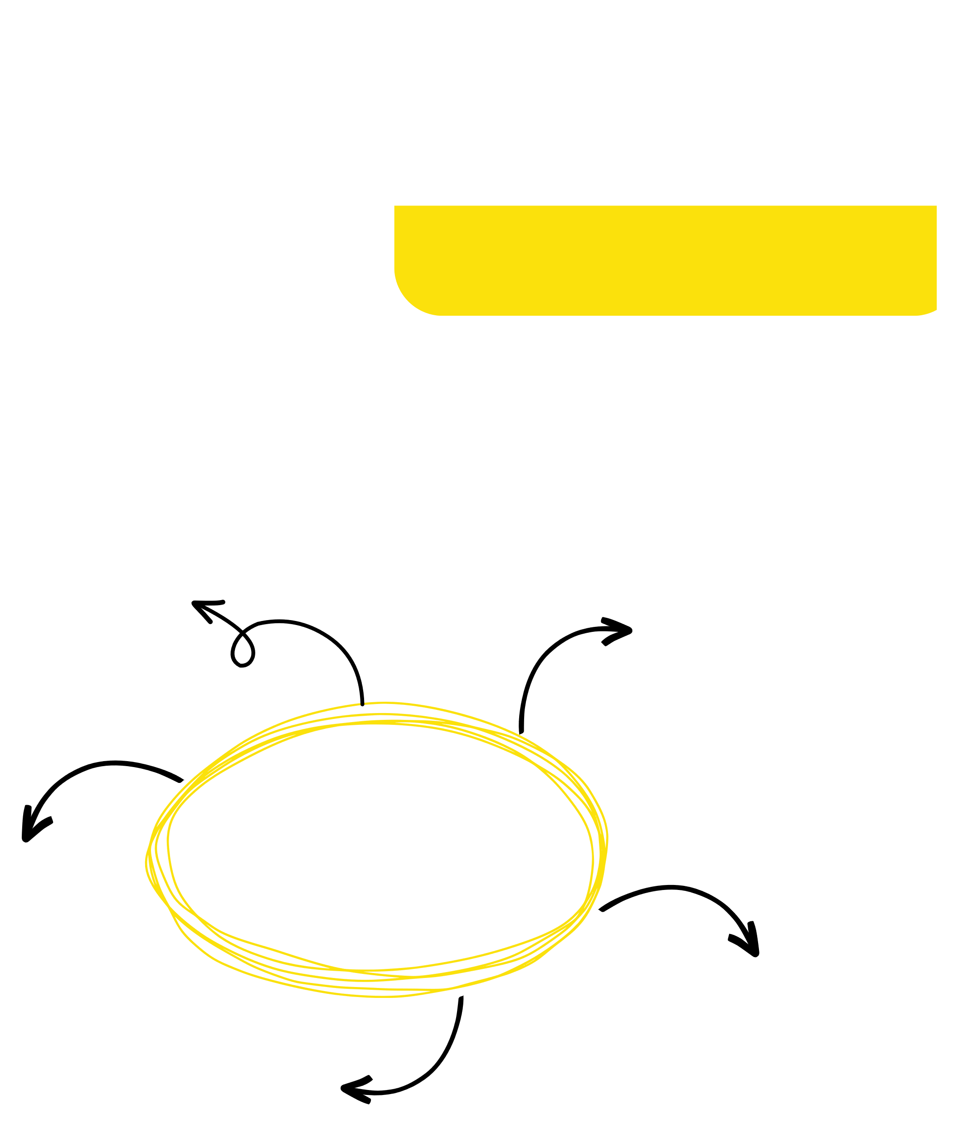

Siautukai vaikams padės;
1) atpažinti ir valdyti savo emocijas; 2) mokytis savireguliacijos ir savikontrolės įgūdžių; 3) stiprinti bendravimo ir problemų sprendimo įgūdžius, lavinti empatiją.
CASEL sistema
Savimonė
Programa parengta atsižvelgiant į CASEL sistemą, kuri padeda užtikrinti sisteminį požiūrį, kuriuo pabrėžiama, kaip svarbu sukurti teisingą ugdymosi aplinką ir koordinuoti veiklą keturiose pagrindinėse aplinkose: grupėje, ugdymo įstaigoje, namuose ir bendruomenėse. Tarptautinė organizacija CASEL identifikuoja tarpusavyje susijusias pažinimo, emocinių ir elgesio kompetencijų grupes, kurios turėtų būti ugdomos ugdymo įstaigose.
Savitvarda
SEU kompetencijos
Atsakingas sprendimų priėmimas
Socialinis sąmoningumas
Tarpusavio santykiai

Slide 6



Programa buvo kuriama remiantis šiuolaikinėmis teorijomis ir praktikomis
Ugdymo kontekstai (įtraukiantys, UDM, žaismės ir kiti)
Psichikos teorija (Theory of mind)
Dėmesingo įsisąmoninimo
praktikos
Pažangios praktikos ir teorijos
Universalaus dizaino
mokymuisi prieiga
Reggio Emilia sistema
Į vaiką orientuota ugdymo teorija
Neuroedukacija vaikams

Slide 7



Kartu su Siautukais dalyvaukite įvairiose žaismingose ir įtraukiančiose veiklose!
Patyriminės veiklos
Dėmesingo įsisąmoninimo praktikos vaikams
Žaidimai
Socialinio emocinio ugdymo formos
Atradimų salos
Iššūkiai, provokacijos
Meninės veiklos
Kūrybinės stotelės
Pokalbių ratelis
Skaitovų klubas

Slide 8


Socialinio emocinio ugdymo programos išskirtinumas:
1) nuoseklumas. Socialinio emocinio ugdymo kompetencijos ugdomos žingsnis po žingsnio, pateikiant veiklos idėjas ir aiškią užsiėmimo struktūrą; 2) užsiėmimų metu vaikui patraukliomis ir įtraukiančiomis veiklų idėjomis, žaismės ir patyriminio ugdymo(si) būdais, užtikrinamas aktyvus vaiko dalyvavimas ir įsitraukimas; 3) ugdymo kontekstų kūrimas, kurių dėmesio centre vaikams aktuali, dėmesį pritraukianti, skatinanti aktyviai veikti, vaikų iniciatyvai atvira aplinka; 4) kiekvienam vaikui sudaroma galimybė patirti ugdymosi sėkmę (programa remiasi universalaus dizaino mokymuisi, žaismės, įtraukties ir kt. principais); 5) pateikiama veiklų įvairovė, integruojamos įvairios pažangios ugdymo teorijos, užtikrinamas proaktyvių metodų panaudojimas, ugdymą diferencijuojant ir personalizuojant pagal vaikų amžių, gebėjimus ir poreikius; 6) iššūkių ir provokacijų kūrimas (prie kiekvienos veiklos pateikiami iššūkiai ir/ar provokacijos, skatinančios vaiko motyvaciją); 7) rekomendacijos pedagogams, kurios padeda kryptingai ugdyti socialines emocines kompetencijas; 8) socialinio emocinio ugdymo tęstinumas šeimoje ir kt. (pateikiama papildoma literatūra socialinio emocinio ugdymo plėtotei namuose).

Slide 9





Socialinio emocinio ugdymo programoje rasite:
33
14
SEU UŽSIĖMIMŲ APRAŠUS,
kuriuose rasite virš 100 įvairių veiklų idėjų
ŽAISMINGŲ PRIEDŲ
SIMBOLINIU ŽENKLU ŽYMIMAS VEIKLAS,
KURIOS PEDAGOGUI PADĖS PRITAIKYTI
UDM PRINCIPUS UGDOMOJOJE VEIKLOJE
5
REKOMENDACIJAS PEDAGOGAMS IR TĖVAMS
37
VAIKO NUOSTABĄ SUŽADINANČIAS
PROVOKACIJAS

Slide 10










2023 m. gruodžio mėn. organizuotas Respublikinis socialinio emocinio ugdymo projektas „Jausmoteka: tyrinėkime jausmus drauge“, kurio metu pedagogai turėjo galimybę išbandyti programos veiklas
Veiklos paskatino vaikų įsitraukimą ir aktyvų dalyvavimą, veiklų idėjos yra žaismingos, pritaikytos įvairiems vaikų interesams
Veiklos paskatino individualių ugdymo(si) poreikių turinčių vaikų įsitraukimą ir aktyvų jų dalyvavimą
Socialinio emocinio ugdymo projekte „Jausmoteka: tyrinėkime jausmus drauge“ dalyvavo virš 250 pedagogų iš įvairių Lietuvos ikimokyklinio ugdymo įstaigų.
Programos veiklų poveikio vertinimai atskleidė:
Veiklų metu įgytas žinias, gebėjimus vaikai taiko kasdienėse grupės situacijose
Vienas iš projekto uždavinių buvo gauti grįžtamąjį ryšį, pildant konfidencialią anketą, kuri padėtų apibendrinti mokytojų ir švietimo pagalbos specialistų nuomonę apie socialinio emocinio ugdymo „Siautukai“ programos veiklas, vaikų dalyvavimą, įsitraukimą jose, veiklų idėjas ir metodus, ugdant vaikų socialines emocines kompetencijas.
Veiklų metu siūlomi panaudoti metodai yra puikiai tinkami integruoti ikimokyklinio/ priešmokyklinio amžiaus vaikų ugdymo procese
Po organizuotų veiklų gan ženkliai pakito vaikų emocijų ir elgesio raiška su bendraamžiais, suaugusiais

Slide 11


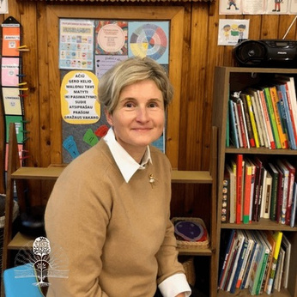
Programos autorės
Sandra Keršienė – programos iniciatorė ir vadovė. Vilniaus lopšelio-darželio „Vandenis“ direktorė, turinti vyr. socialinės pedagogės profesinę kvalifikaciją ir ilgametę patirtį švietimo srityje. Baigusi edukologijos bakalauro studijas, ISM Švietimo lyderystės bei Mykolo Romerio universiteto viešojo administravimo magistro studijas.
Edita Navardauskienė – Vilniaus lopšelio-darželio „Pasakaitė“ direktoriaus
pavaduotoja ugdymui, ilgametę patirtį švietimo srityje sukaupusi priešmokyklinio
ugdymo mokytoja, turinti eksperto kvalifikacinę kategoriją. Baigusi socialinių mokslų
bakalauro studijas.
Programos akreditavimas
Nuo šių mokslo metų lopšeliuose-darželiuose, mokyklose įgyvendinamos prevencinės programos turi atitikti prevencinių programų kriterijus. Socialinio emocinio ugdymo programa „Siautukai“ 2024 m. spalio mėn. buvo akredituota ir patvirtinta. Nuoroda į teisės aktų registrą, kuriame patalpintas įsakymas dėl programos patvirtinimo: VK-899 „Dėl prevencinių programų atitikties Prevencinių programų kriterijams patvirtinimo“ (e-tar.lt)

